Slide 1
Тема урока:
О традициях и обрядах казахского народа.

Slide 2
Сегодня на уроке:
- вы узнаете новые слова;
- познакомитесь с традициями и обрядами казахского народа;
- будете читать текст, отвечать на вопросы;
- составите предложения по картинкам;
- повторите предлоги и правописания жи-ши.

Slide 3
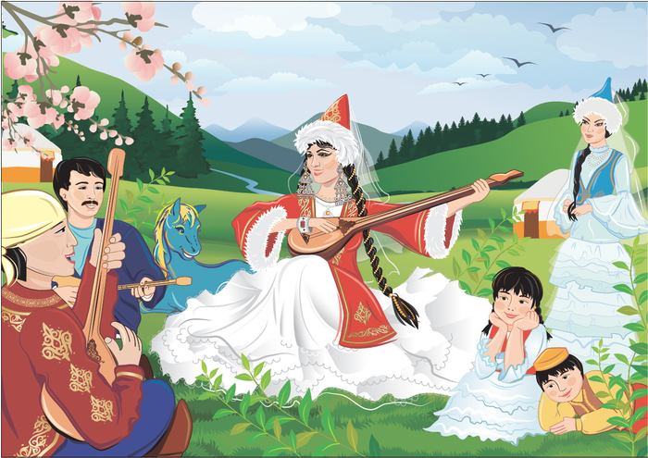
Традиции и обряды

Slide 4
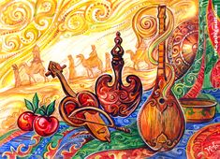
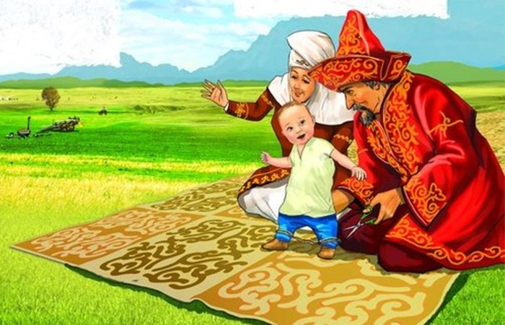
Послушайте и запомните!
Гостеприимство - қонақжайлылық
Традиция – дәстүр
Обычай- әдет - ғұрып
Обряд - ырым
Текстовое описание
1731

Slide 5
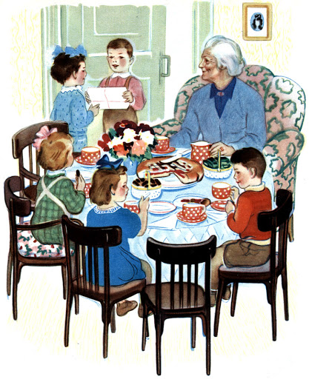
ГОСТЕПРИИМСТВО
Текстовое описание
1731
ТРАДИЦИЯ

Slide 6
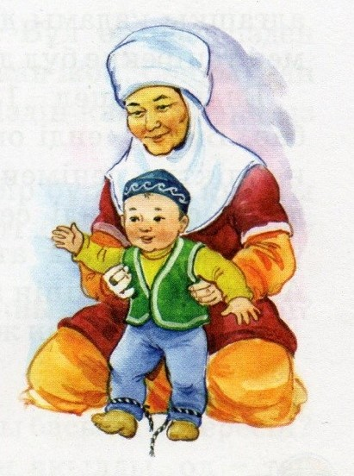
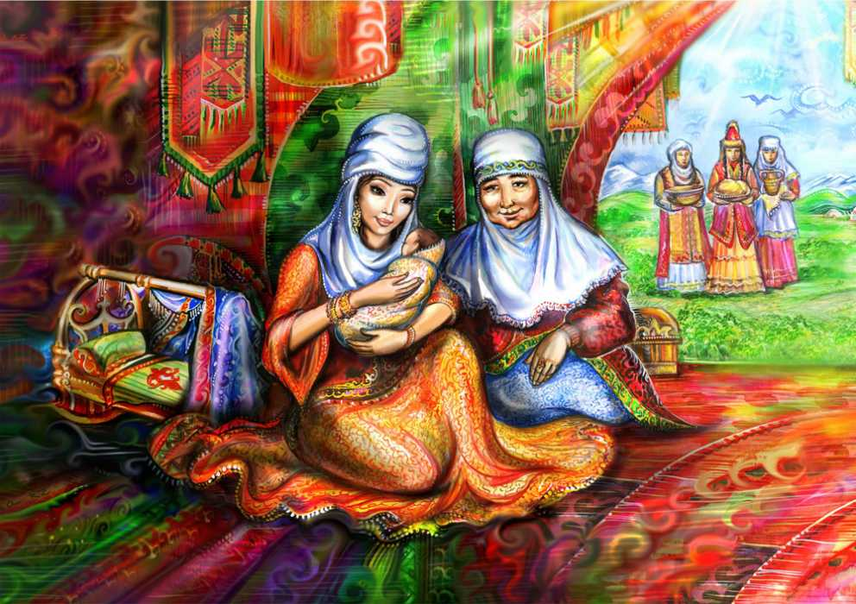
ОБЫЧАЙ
Текстовое описание
1731
ОБРЯД

Slide 7
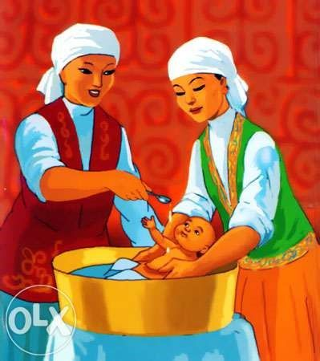
Знаешь ли ты?
Шилдехана - торжество, связанное с рождением ребенка.
Кыркынан шыгару - обряд, исполняемый на сороковой день после рождения ребенка. Включает в себя: купание младенца в 40 ложках воды…

Slide 8
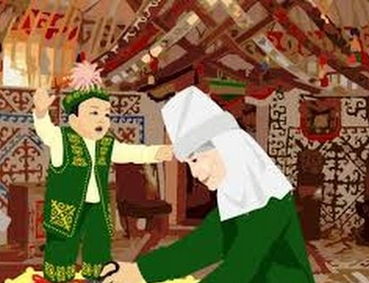
Тұсау кесу - по казахскому обычаю, в день, когда ребенок сделал свои первые шаги, в юрту приглашался самый уважаемый в ауле человек. Он должен был перерезать ножницами специальные веревки, опутывающие ножки ребенка (разрезание пут). Делалось это для того, чтобы в будущем малыш мог красиво ходить и быстро бегать.

Slide 9
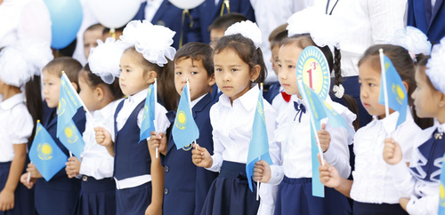
Тілашар той – проводы ребёнка в школу.
1465
Такие слова-напутствия
говорят взрослые,
когда впервые
отправляют ребёнка
в школу.
1731
Стань в школе умней и взрослей,
Стань гордостью родителей и учителей!

Slide 10
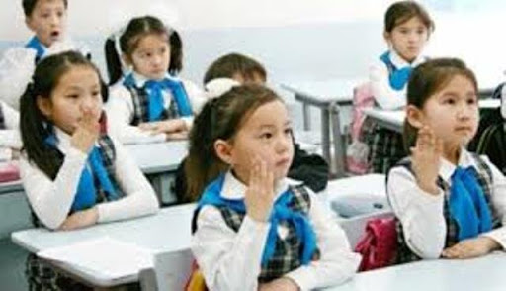
Прочитайте вместе с учителем советы взрослых школьнику. Вспомните правило.
-Держи тетрадь в порядке.
- Пиши без ошибок.
- Помогай товарищу.
- Цени чужой труд.
Жи-ши пиши
с буквой и

Slide 11
Послушайте. Определите жанр произведения.
В автобусе
Арман и Аян вместе ходят в школу во второй класс. Однажды в автобус, на котором они ехали, вошла старушка с большой корзинкой. Аян тут же встал, подошёл к бабушке и вежливо сказал:
- Садитесь, пожалуйста.
Арман не встал с места. Он просто отвернулся к окну.
Бабушка взяла из корзинки два румяных яблока и угостила Аяна.
1465
Текстовое описание
Необходимое текстовое описание и сведения касающиеся урока.
1731
Необходимое текстовое описание и сведения касающиеся урока.

Slide 12
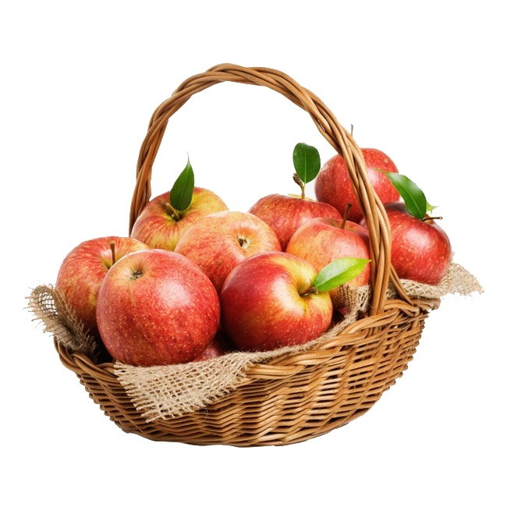
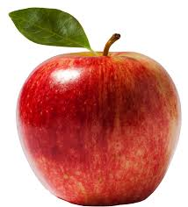
- Спасибо, не надо, - сказал Аян.
- Я тебя угощаю, внучек, за доброту твою. Ешь на здоровье!
Первое яблоко Аян с аппетитом съел сам. Второе он отдал Арману. А Арман задумался о чём-то. С чего бы это?

Slide 13
Ответьте на вопросы:
Кто ходит в школу?
В каком классе учатся мальчики?
Как поступили Арман и Аян, увидев старую бабушку?
Почему бабушка угостила Аяна яблоками?
Арман и Аян вместе ходят в школу.
Они учатся во втором классе.
Аян тут же встал, подошёл к бабушке и вежливо сказал:
- Садитесь, пожалуйста.
Арман не встал с места. Он просто отвернулся к окну.
- Я тебя угощаю, внучек, за доброту твою. Ешь на здоровье!

Slide 14
Кто из мальчиков мог бы стать твоим другом?
Чем тебе понравился Аян? Объясни, почему?
Воспользуйся подсказкой: воспитанный, ласковый, внимательный, заботливый, вежливый, весёлый, умный, добрый.
Меня зовут Саша. Я думаю, что моим другом мог бы стать Аян. Аян мне понравился тем, что он добрый, умный, заботливый, внимательный и воспитанный. Аян – настоящий друг.

Slide 15
Найдите в тексте предлоги, назовите их.
Определи жанр произведения.
Предлоги: в, во, на, с, к, из, за, о.
Арман и Аян вместе ходят в школу во второй класс. Однажды в автобус, на котором они ехали, вошла старушка с большой корзинкой. Аян тут же встал, подошёл к бабушке и вежливо сказал:
- Садитесь, пожалуйста.
Арман не встал с места. Он просто отвернулся к окну.
Бабушка взяла из корзинки два румяных яблока и угостила Аяна.
1465
Текстовое описание
РАССКАЗ
Необходимое текстовое описание и сведения касающиеся урока.
- Спасибо, не надо, - сказал Аян.
- Я тебя угощаю, внучек, за доброту твою. Ешь на здоровье!
Первое яблоко Аян с аппетитом съел сам. Второе он отдал Арману. А Арман задумался о чём-то. С чего бы это?
1731
Необходимое текстовое описание и сведения касающиеся урока.

Slide 16
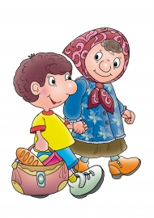
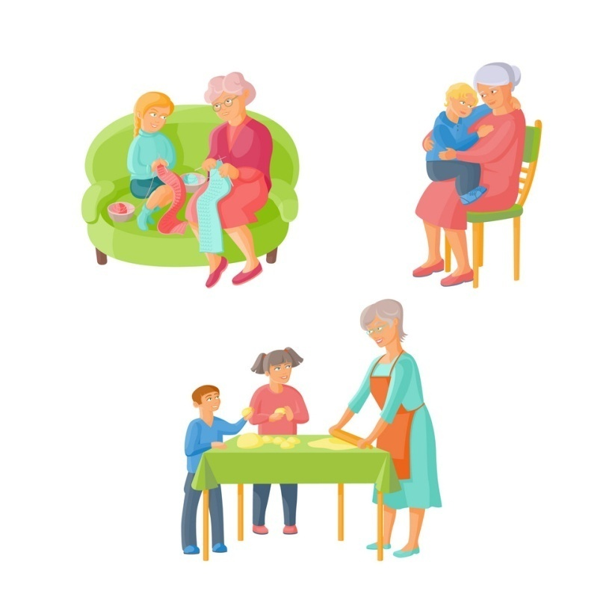
Прочитайте пословицы. Объясните их смысл.
Не смейся над старостью – сам будешь стар.
Уважай старших членов семьи – помогай им.

Slide 17
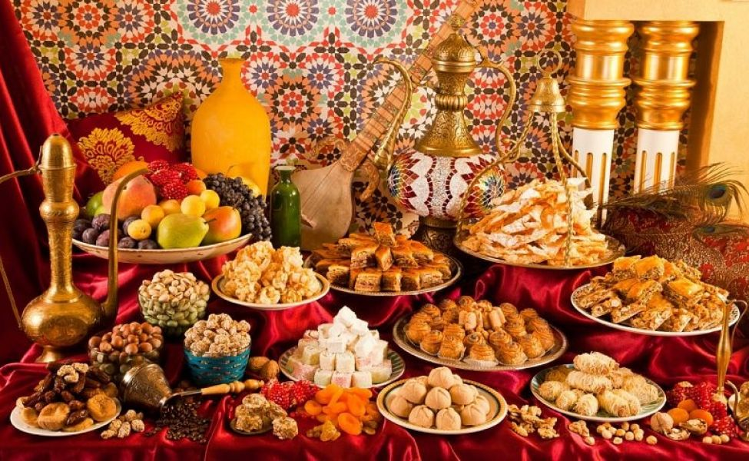
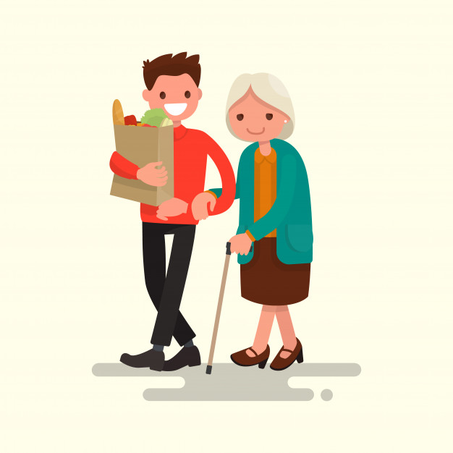
Послушайте, подумайте, запомните.
Казахский народ всегда старался соблюдать обычаи и традиции. Основными традициями казахов являются гостеприимство, уважительное отношение к старшим и забота о детях.

Slide 18
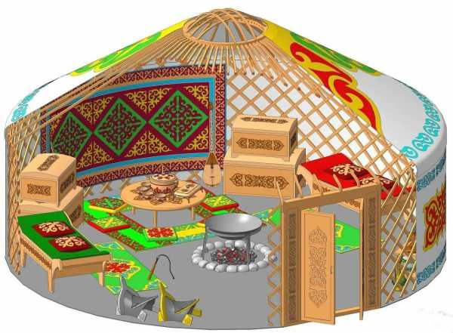
Составьте предложения по картинкам
Текстовое описание
1991
2020
Это юрта. В юрте накрыт красивый стол с угощеньями. Так гостеприимный казахский народ встречает друзей.

Slide 19
Итог урока:
Текстовое описание
- вы узнали новые слова;
- познакомились с традициями и обрядами казахского народа;
- читали текст, отвечали на вопросы;
- составляли предложения по картинкам;
- повторили предлоги и правописания жи-ши.
1991
2020

